Slide 1
Mobilni eRazred
Izvajalci projekta: Vesna Perhavec, Veronika Norčič, Mojca Gerželj Štembergar, Miranda Novak, Dalibor Čotar, Damjana Šajne
OŠ Srečka Kosovela Sežana

Slide 2
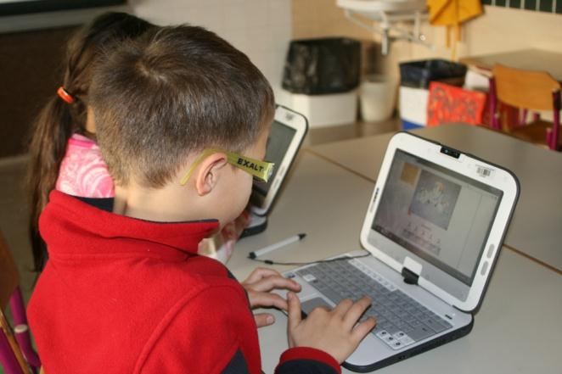
Osnovne informacije
Namen projekta
Čas trajanja in izvajanje
Spremljava projekta
Tehnična podpora
Pedagoško delo
Primerjava
Pričakovanja

Slide 3
Namen projekta
Preverjanje možnosti, ki jih nudi „stalna prisotnost“ informacijske in komunikacijske tehnologije (2.a)
  v razredu
  doma
  (one-to-one (1:1) computing)
Kontrolni oddelki (2. b,c) pa se s tehnologijo srečujejo občasno (v računalnici).

Slide 4
Ostali podatki o projektu
Trajanje projekta
  šolsko leto 2011/2012
Spremljava projekta
  podpora Zavoda RS za šolstvo
Tehnična podpora
  Podjetje Avtera
  E-šolstvo

Slide 5
Pedagoški cilji
razvoj digitalne pismenosti
pridobivanje informacij
uporaba risarskih orodij
uporaba enostavnih računalniških operacij
razvijanje zmožnosti sprejemanja in tvorjenja besedil
razvoj matematičnih pojmov, pri raziskovanju, urejanju in reševanju problemov

Slide 6
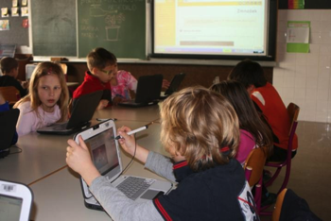

Pričakovanja
raba e-gradiv (e-učbenikov)
sprememba pedagoške prakse (e-kompetence učiteljic)
sprememba v pedagoškem trikotniku (učenci, učitelji, učna snov)
sprememba v odnosih (učenec, učitelji, starši)

Slide 7
Pedagoško delo v eRazredu

Slide 8
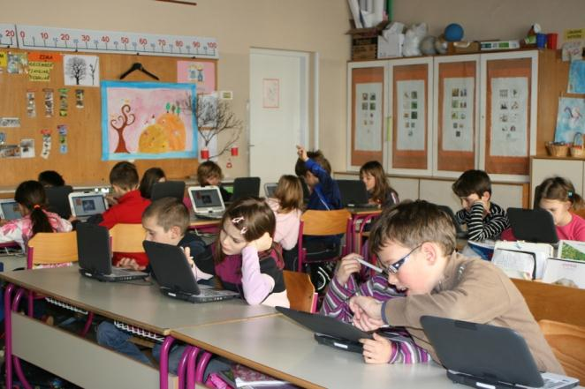
eRazred – kje in kako izvajamo
Pri predmetih – SLO, MAT, SPO, GVZ, LVZ
V vseh fazah učnega procesa
V učilnici in izven
Vse oblike dela
Računalnik - dodana vrednost

Slide 9
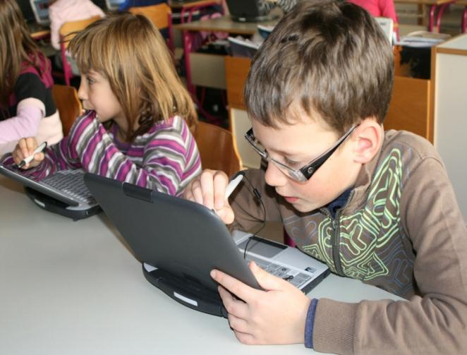
Ura slovenščine
Opismenjevanje
3 nivoji – diferenciacija
  1. vaja za izboljšanje bralne učinkovitosti – interaktivne vaje
  2. vaja za razumevanje branja – slika in poved
  3. branje z razumevanjem in nadaljevanje zgodbe - Župca

Slide 10
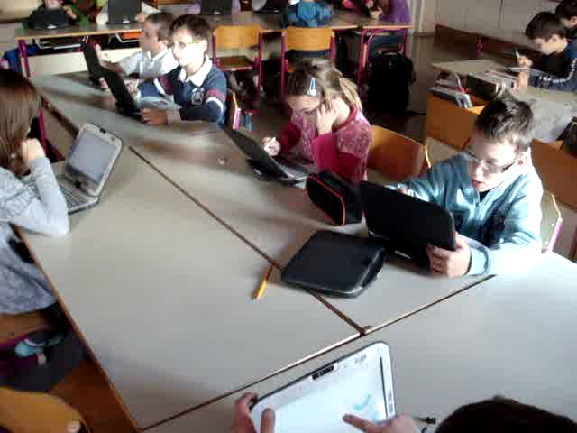
Medpredmetno povezovanje
Pri uri LVZ in GVZ
Cilj: Slikajo ob umirjeni glasbi s programom ArtRage

Slide 11
Primerjava šolske ure

Slide 12
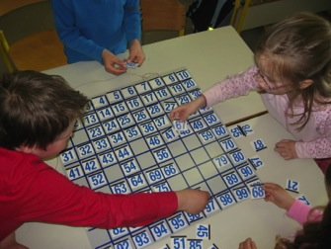
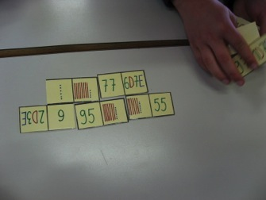
Kontrolna skupina 1
Delo v razredu po skupinah
Matematika – števila do 100
Reševanje delovnega lista:
skupina – s pomočjo magnetnih števil izdelajo stotični kvadrat
skupina – s pomočjo računalnika urejajo števila
skupina – s pomočjo domin prirejajo števila

Slide 13
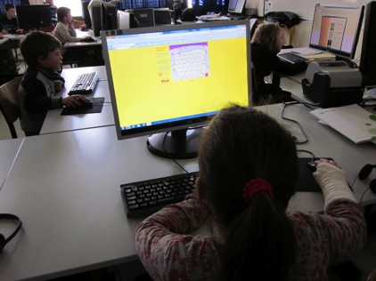
Kontrolna skupina 2
Delo v računalniški učilnici
Matematika – števila do 100
Reševanje interaktivnih nalog:
berejo števila
urejajo števila
slikovnemu prikazu uredijo število
razvrščajo števila

Slide 14
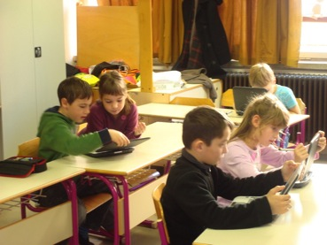
eRazred
Individualno delo s prenosnim računalnikom
Matematika – števila do 100
Reševanje interaktivnih nalog:
berejo števila
urejajo števila
slikovnemu prikazu uredijo število
razvrščajo števila

Slide 15
Opažanja
V eRazredu so učenci:
samostojno poiskali E-gradivo
samostojno prehajali med učnimi oblikami (individualno, skupinsko, delo v parih)
povečalo se je sodelovalno učenje
efektivni čas bolje izkoriščen
koncentracija, motivacija in aktivnost učencev je povečana

